Slide 1
Plaidoyer Energie 2014
Plaidoyer en faveur de l’application des décisions et conventions signées sur l’utilisation des énergies renouvelables en Côte d’Ivoire

Slide 2
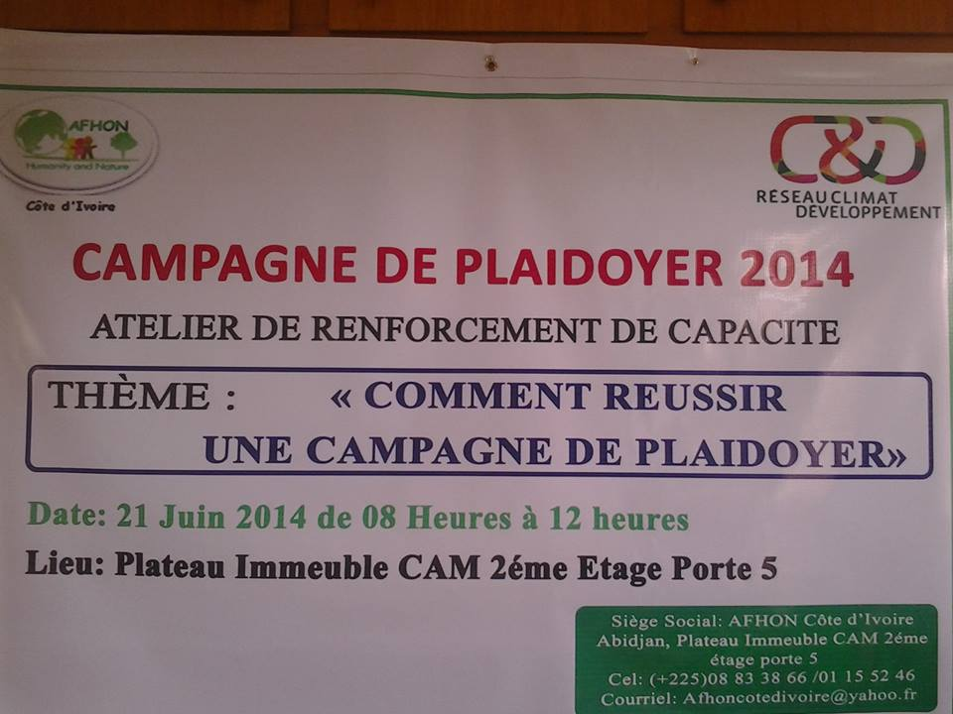
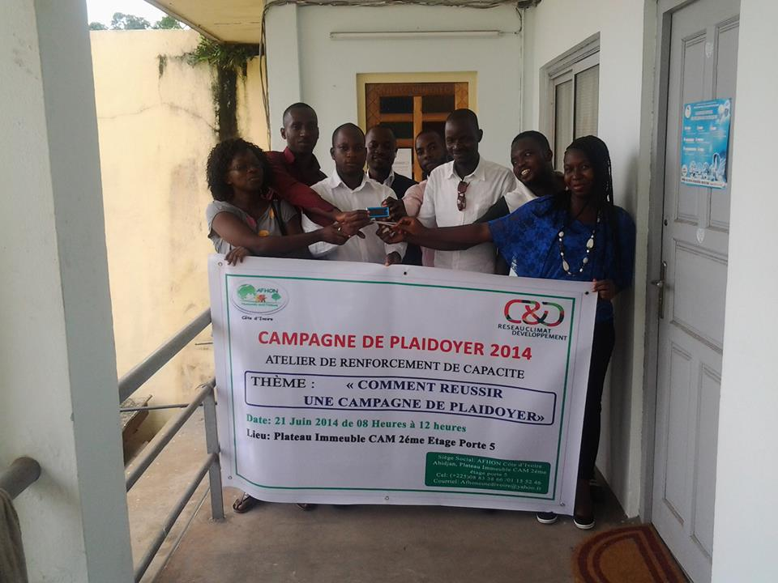
Etape1
Atelier de renforcement des capacités de l’équipe de plaidoyer
Analyse du contexte institutionnel et politique de la Côte d’Ivoire
Etape2
Rencontre avec les parlementaires (auditions)

Slide 3
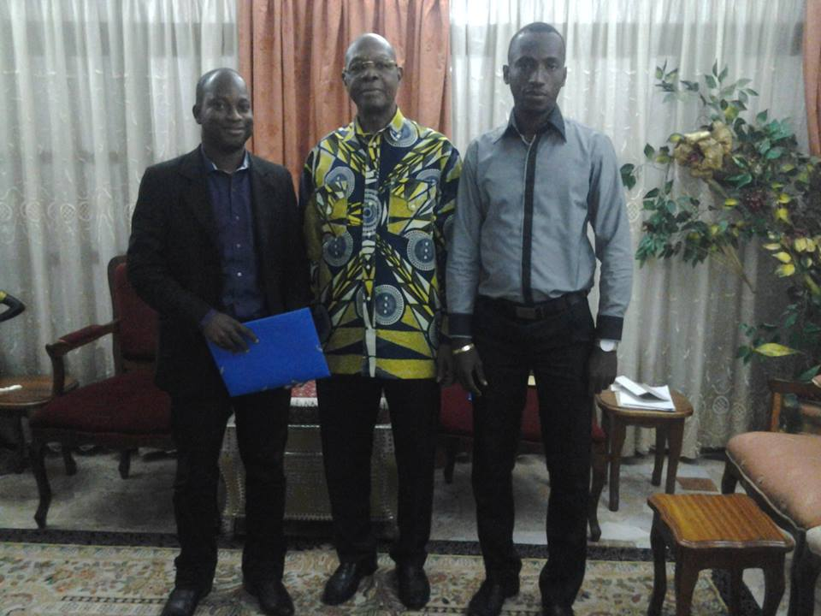
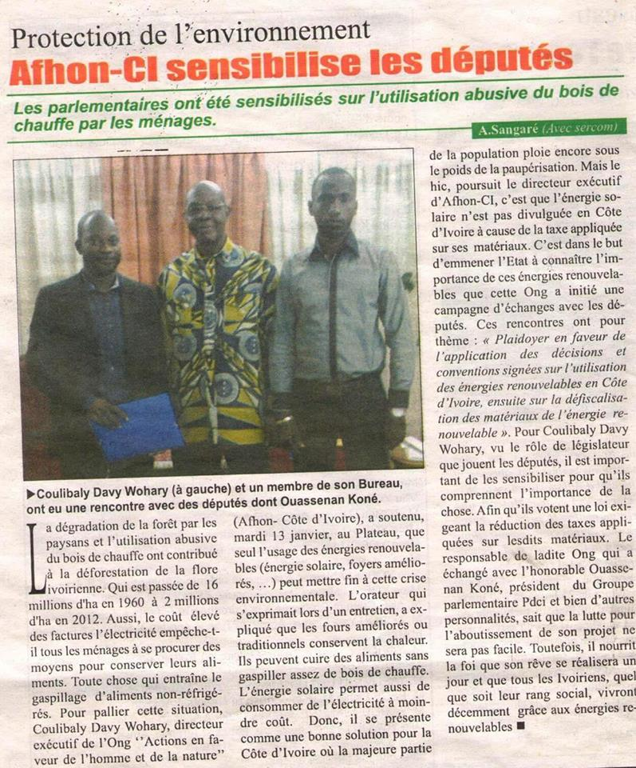
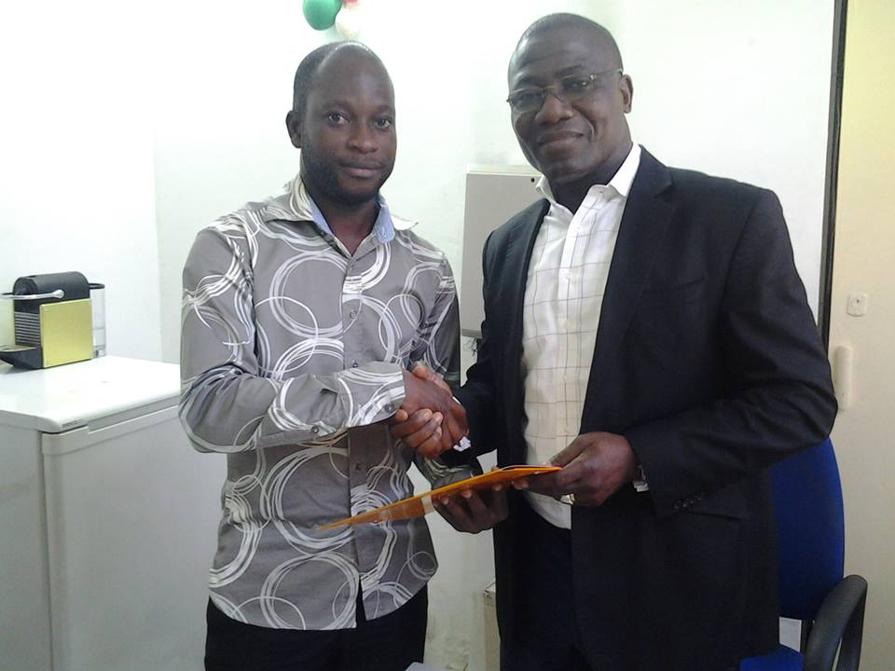
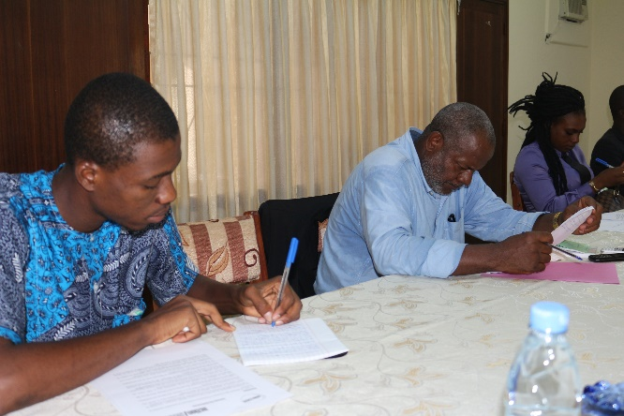
La législation/les programmes en place
Le livre blanc en 1994, PNAE en 1995, Code de l’environnement en 1996, Gestion des ressources en eau en 1996, Nouvelle Politique Forestière en 1999, livre blanc du littoral en 2004…
Le Ministère chargé de l’énergie a organisé plusieurs rencontres sur les énergies renouvelables, notamment un séminaire en janvier 2002 au Golf Hôtel d’Abidjan et un séminaire de réflexion à Grand-Bassam, en décembre 2007, sur les bioénergies et la maîtrise de l’énergie, avec des résolutions allant dans le sens de leur promotion et leur développement.
Tous les ministères s’occupent plus ou moins des questions environnementales, provoquant, à des degrés divers, chevauchements et conflits de compétence et une confusion par rapport aux mandats et aux responsabilités.
Député Ouassenan Koné
Conférence de presse
député Yayoro Karamoko

Slide 4
Argumentaires forts
sur une population ivoirienne estimée à une vingtaine de millions,
Moins de 2 million de personnes ont directement accès à un compteur électrique.
Les autres millions ne disposant pas de compteur, font partie de la catégorie des squatteurs ou fraudeurs.
Le déploiement des EnR s'inscrit dans les objectifs des ODD et vont permettre l’inclusion de tous les exclus des systèmes
d'approvisionnement classique.
Il n’est plus à démontrer que le développement des énergies renouvelables d’une part et le développement de la maîtrise de l’énergie d’autre part, sont des solutions pour l’atteinte des objectifs fixés par le Gouvernement ivoirien en termes de pénétration de l’énergie moderne dans les localités et particulièrement les localités rurales.
En discussion :
La mise en place d’une conférence nationale sur les énergies renouvelables est en cours de discussion, ainsi qu’un cadre réglementaire comprenant des mesures incitatives aux investissements,
L’annonce de la mise en œuvre d’un vaste chantier d’électrification de 200 localités rurales par des énergies photovoltaïques,
La volonté du gouvernement de parvenir à réduire la dépendance aux énergies classiques de 70% d’ici à 2020
Au terme de la campagne de plaidoyer le groupe parlementaire PDCI nous à proposé d’inviter notre organisation à l’une des sessions de la commission Environnement.

Slide 5
MERCI DE VOTRE ATTENTION!!
reine.afhon@gmail.com

